Slide 1


Slide 2

“Todo documento para ser consultado en el momento que se requiera, debe estar archivado en el lugar que le corresponde.”

Slide 3
PROCESO DE IDUCCIÓN - GESTIÓN DOCUMENTAL
Implementación de la Política de Gestión Documental y demás procesos técnicos archivísticos necesarios para la conservación y preservación documental.

Slide 4
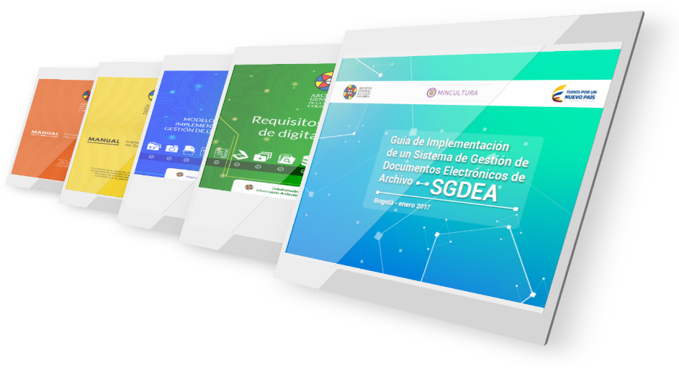
NORMATIVIDAD
Ley 594 de 2000
Ley 527 de 1999
Decreto 1080 de 2015
Decreto 1712 de 2014
Ley 1581 de 2012
ISO 30301 de 2013
Ley General de Archivos en Colombia
Decreto único reglamentario del Sector Cultura
Ley de acceso y comercio electrónico de Datos e Información
Ley de Transparencia y derecho al acceso a la Información Pública
Ley sobre la Protección de Datos Personales - Aplicación
Norma técnica para la Certificación en los SGD

Slide 5
INFOGRAFÍA DE CUMPLIMIENTO
Comité Institucional de Gestión y Desempeño
POLITICA
GESTIÓN Y TRAMITE
ORGANIZACIÓN
PRESERVACIÓN
VALORACIÓN
TRANSFERENCIA
PRODUCCIÓN
PLANEACIÓN
DISPOSICIÓN DE DOCUMENTOS
POLÍTICA DE GESTIÓN DOCUMENTAL
PROCESOS
1) El Cuadro de Clasificación Documental (CCD).
9) La Tabla de Valoración Documental (TVD)
10) Reglamento Interno de Archivo
2) La Tabla de Retención Documental (TRD).
3) El Programa de Gestión Documental (PGD).
5) El Inventario Documental.
7) Los bancos terminológicos de tipos, series y sub-series documentales.
8) Tablas de Control de acceso.
6) Un modelo de requisitos para la gestión de documentos electrónicos.
4) Plan Institucional de Archivos de la Entidad (PINAR).
S. GESTIÓN DOCUMENTAL
SGC
INSTRUMENTOS
Equipo Interdisciplinario
OTROS DOCUMENTOS
Sistema Integrado de Conservación
Protocolos de Digitalización
Fondos Documentales Acumulados
Plan Integral de Archivos
Listado Maestro de Registros
Gestión Integral de Documento Electrónico de Archivo - GIDEA

Slide 6

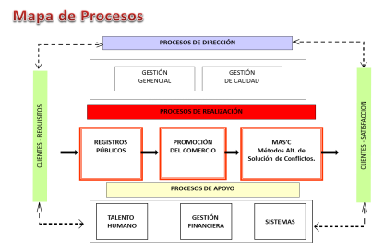
Transversalidad entre el SGC y el SGD
3
4
Manuales
2
Procesos
Procedimientos
Sistema de Información
8
Expedientes F / E
Formatos Docs Internos
5
1
Docs Externos
Mapa de Procesos - SGC
Procesos Técnicos Arch
Registros
7
6

Slide 7
Gestión Documental
Conjunto de actividades administrativas y técnicas, tendientes a la planificación, manejo y organización de la documentación producida y recibida por la entidad desde su origen hasta su destino final con el objeto de facilitar su utilización y conservación.

Slide 8
Función Archivística
Actividades relacionadas con la totalidad del quehacer archivístico que comprenden desde la elaboración del documento hasta su eliminación o conservación permanente.

Slide 9
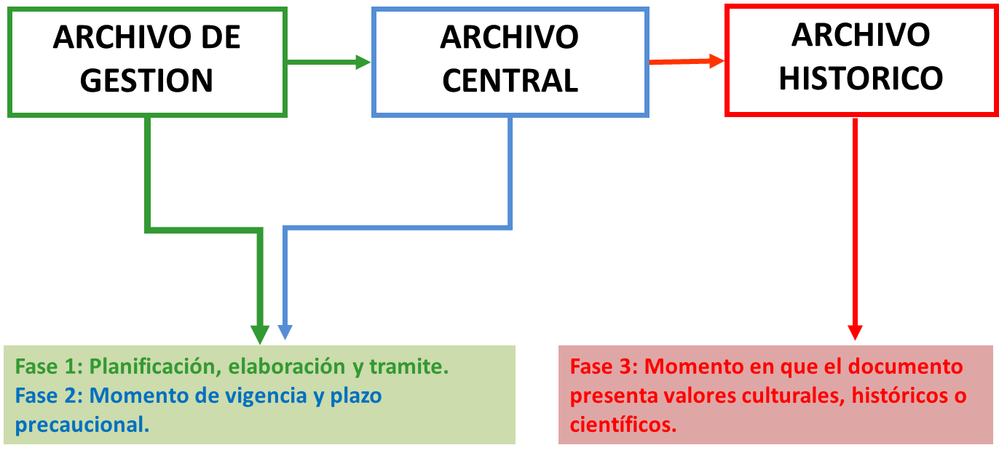
Etapas sucesivas por las que atraviesan los documentos desde su producción o recepción en la oficina y su conservación temporal, hasta su eliminación o integración a un archivo permanente.
Ciclo Vital del Documento

Slide 10
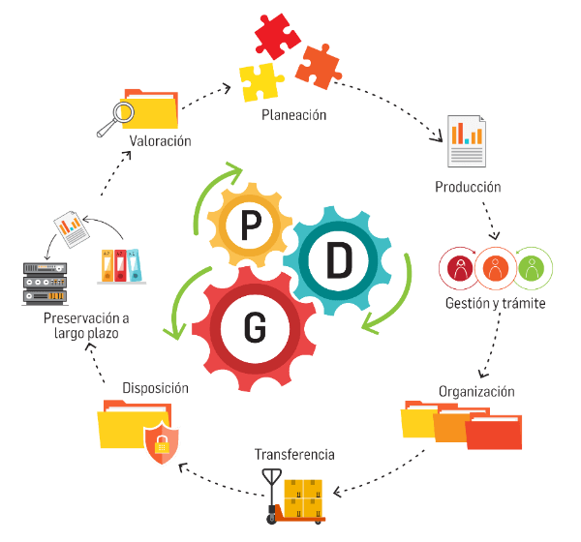








Procesos de la Gestión Documental
Ley 594 de 2000 – Ley General de Archivos en Colombia
Que Incorporó el Decreto 1080 de 2015
Articulo 2.8.2.5.9. Procesos de la gestión documental. gestión documental en las diferentes entidades en sus diferentes niveles, debe establecer como mínimo los siguientes procesos.

Slide 11
Instrumentos Archivísticos
Decreto 1080 de 2015, incorporó el Decreto 2609 de 2012
Artículo 2.8.2.5.8. Instrumentos archivísticos para la gestión documental
a) El Cuadro de Clasificación Documental (CCD).
b) La Tabla de Retención Documental (TRD).
c) El Programa de Gestión Documental (PGD).
d) Plan Institucional de Archivos de la Entidad (PINAR).
e) El Inventario Documental.
f) Un modelo de requisitos para la gestión de documentos electrónicos.
g) Los bancos terminológicos de tipos, series y sub-series documentales.
h) Los mapas de procesos, flujos.
i) Tablas de Control.
Son herramientas con propósitos específicos, que tienen por objeto apoyar el adecuado desarrollo e implementación de la gestión documental y la función archivística en las entidades.
Planeación estratégica Documental

Slide 12
Instrumentos Archivísticos
1) Cuadro de Clasificación Documental (CCD).
9) Tabla de Valoración Documental (TVD)
10) Reglamento Interno de Archivo
2) Tabla de Retención Documental (TRD).
3) Programa de Gestión Documental (PGD).
5) Inventario Documental.
7) Bancos terminológicos de tipos, series y sub-series documentales.
8) Tablas de Control de acceso.
6) Modelo de requisitos para la gestión de documentos electrónicos.
4) Plan Institucional de Archivos de la Entidad (PINAR).

Slide 13



Plan Institucional de Archivos
Es un instrumento para la planeación de la función archivística, el cual se articula con los demás planes y proyectos estratégicos previstos por la entidad.
PINAR

Slide 14


Programa de Gestión Documental
Es el instrumento archivístico que formula y documenta el desarrollo sistemático de los procesos archivísticos encaminados a la gestión de la documentación de la entidad, con el objeto de facilitar su utilización y conservación.
PGD

Slide 15
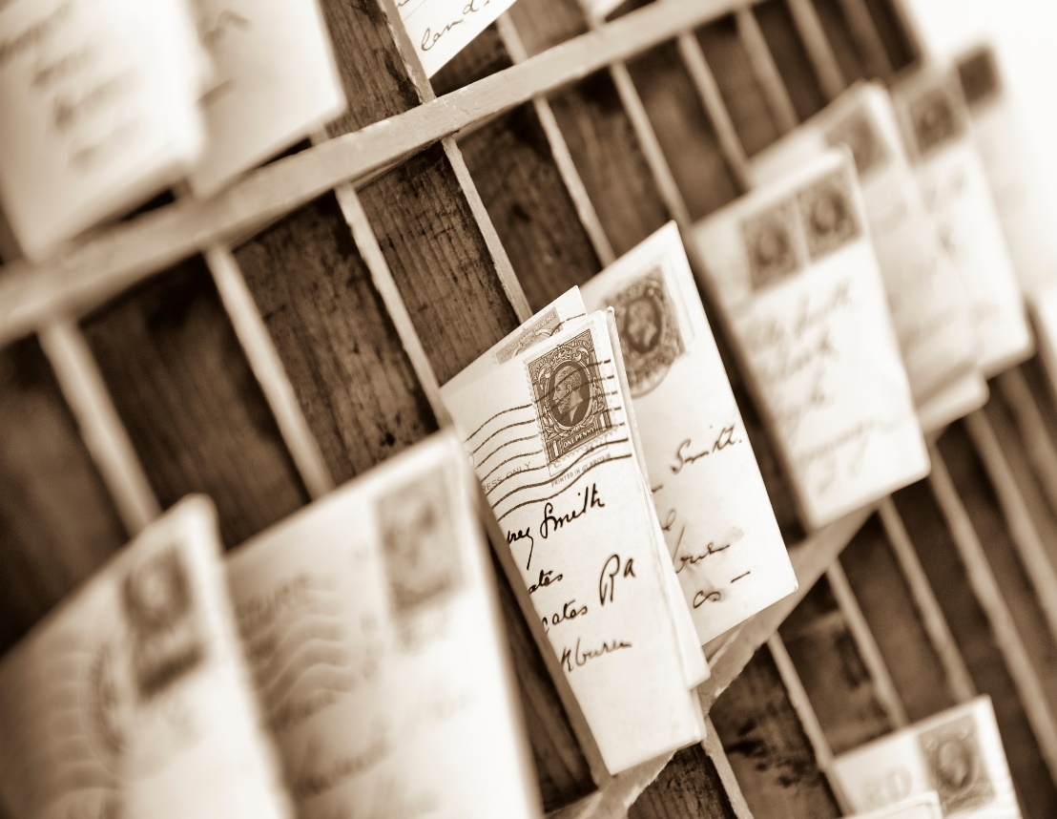

Sistema Integrado de Conservación SIC
Es el conjunto de planes, programas, estrategias, procesos y procedimientos que garanticen la conservación y preservación documental, bajo el concepto de archivo total, asegurando atributos tales como unidad, integridad autenticidad, inalterabilidad, originalidad, fiabilidad y accesibilidad, desde el momento de su producción y/o recepción hasta su disposición final, es decir, en cualquier etapa de su ciclo vital.
SIC

Slide 16

Tabla de Retención Documental - TRD
Instrumento archivístico que clasifica, bajo categorías denominadas Series, todos los documentos y registros de la entidad, organizados por cada uno de los procesos, Secretarias, Departamentos y oficinas, a las que se les establecen los tiempos de retención durante su ciclo de vida.
La TRD es el instrumento que regula el ciclo de vida de los documentos de la organización, en cumplimiento a la normatividad archivística vigente.

Slide 17




Tabla de Retención Documental
Instrumento conformado por un listado de series, con sus correspondientes tipos documentales, a las cuales se asigna el tiempo de permanencia en cada etapa del ciclo vital de los documentos.
TRD

Slide 18
Series Documentales
Conjunto de unidades documentales de estructura y contenido homogéneos, emanados de un mismo órgano o sujeto productor como consecuencia del ejercicio de sus funciones o procesos específicos.
Ejemplos: Historias laborales, Contratos, Actas, Informes, Ordenanzas, nómina, comprobantes de egreso, etc.

Slide 19
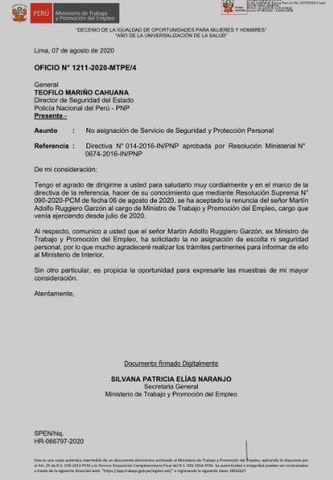
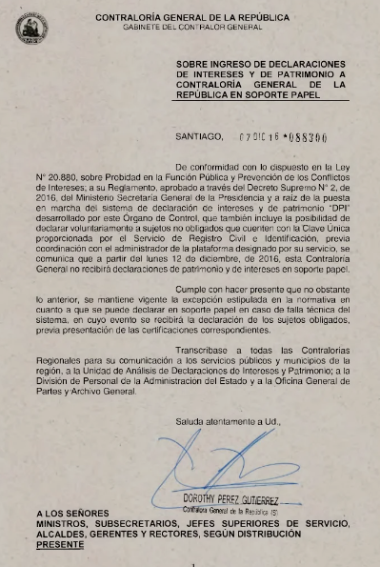
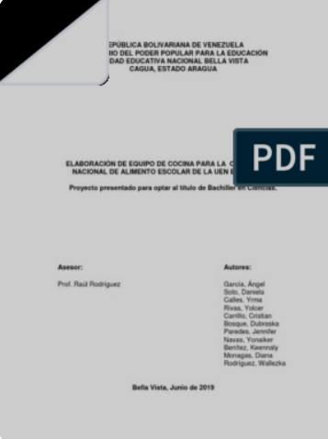
TIPOS DOCUMENTALES
Unidad documental simple que reúne todas las características necesarias para ser considerada documento o registro.
Ejemplos: un acta, un oficio, un informe, una póliza, una resolución, una certificación, entre otros.

Slide 20

TIPOS DE EXPEDIENTES
Expediente Simple
Conformado por una o varias unidades de conservación (Carpetas), las cuales contiene lo mismos tipos documentales pero de varios asuntos, aunque en la forma son los mismos, el contenido varía.
Ejemplo: Actas – Resoluciones – Correspondencia – Informes, etc
Foliación por carpeta
Expediente Compuesto
Conformado por una o varias unidades de conservación (Carpetas), las cuales contiene documentos y registros de un mismo asunto.
Ejemplo: Historias Laborales – Contratos – Convenios, Proyectos, etc
Foliación continua del expediente, independiente el número de carpetas

Slide 21
PROCESOS TÉCNICOS ARCHIVÍSTICOS
Conformación de Expedientes - Tablas de Retención Documental TRD
Organización Archivos de Gestión con base en las Tablas de Retención Documental aprobadas y convalidadas:
Ordenación, foliación, descripción documental (Hoja de control, rótulo de carpetas y cajas de archivo), Inventario documental (FUID).
TRD – Serie Documental – Tipos Documentales
Ordenación
Foliación
Rotulado
Inventarios documentales
Transferencias Documentales

Slide 22
Tabla de Retención Documental - TRD
Procedimiento
Disposición Final
Soporte
Retención en Años
Proceso
Serie Doc
Subserie
Tipos Doc

Slide 23
Ordenación de Expedientes
El primer documento que debe aparecer al abrir la carpeta debe ser el de fecha más antigua y el último documento el de fecha más reciente.
Generalmente los documentos presentan dos fechas una de producción y otra de radicación.
Para el principio de orden original aplica la fecha de radicación impresa en la Unidad de Correspondencia de la entidad.
Marzo 5 de 2020 5
Febrero 27 de 2020 4
Febrero 20 de 2020 3
Febrero 2 de 2020 2
Enero 5 de 2020 1

Slide 24
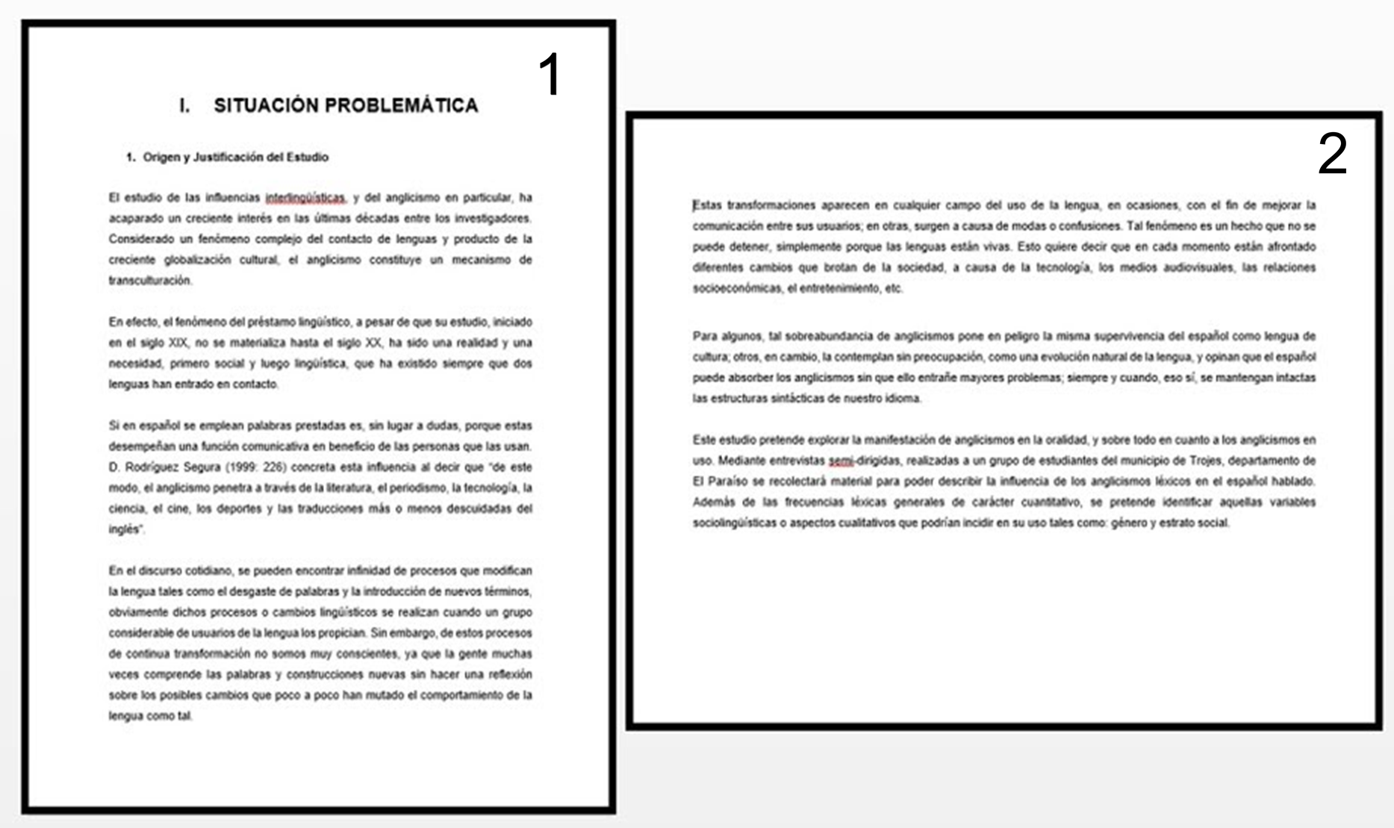
Parte superior derecha
En orientación a la lectura del documento

Slide 25
Como se folia un expediente compuesto?
SE DEBE CONSERVAR LA INTEGRIDAD DEL ULTIMO DOCUMENTO.
Principio de Orden Original
Ejemplo: Contratos
Documento más nuevo
202
200
201
EXPEDIENTES DE UN MISMO ASUNTO. SE DEBEN FOLIAR CADA UNA DE SUS CARPETAS CONSECUTIVAMENTE HASTA EL ÚLTIMO VOLUMEN.
199
VOLUMEN 2
VOLUMEN 1
Documento más Antiguo
EXPEDIENTE

Slide 26
Como se folia un expediente simple?
Ejemplo: Circulares – Resoluciones
Documento más nuevo
Se debe iniciar nuevamente desde 1
EXPEDIENTES CON CONTENIDO HOMOGENEO, SE FOLIA CADA CARPETA INDIVIDUALMENTE, SON EXPEDIENTES QUE AGRUPAN VIGENCIAS COMPLETAS.
Ejemplo: CIRCULARES, RESOLUCIONES, DECRETOS, ETC.
3
200
2
199
TOMO 2
TOMO 1
Documento más Antiguo
CARPETAS

Slide 27
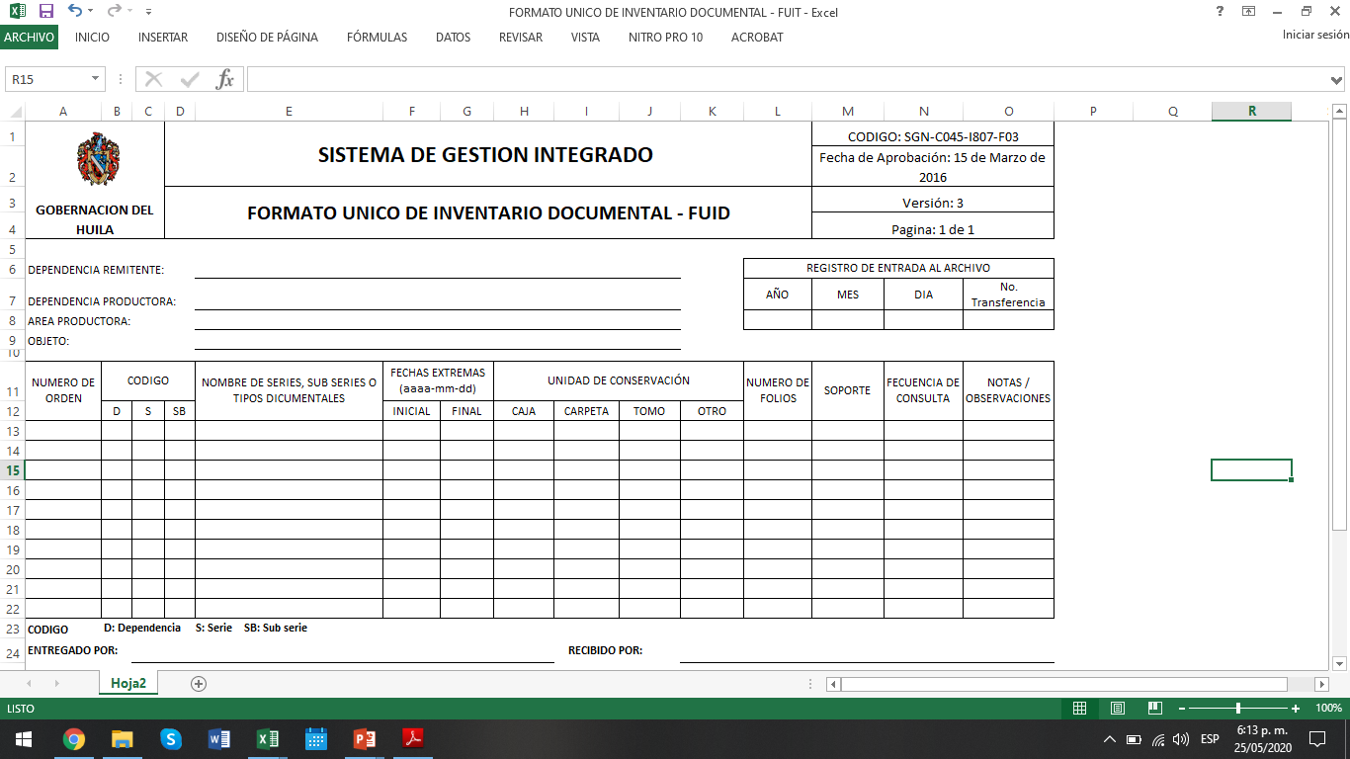

Slide 28


Hagamos la diferencia, sea usted cómplice del fortalecimiento y desarrollo institucional.
¡ GRACIAS !

Slide 29


